Slide 1
Thứ Sáu ngày 19 tháng 9 năm 2025
Tiếng Việt
KHỞI ĐỘNG
- HS hát và vận động theo bài hát: 12 con giáp
https://youtu.be/VQEG9hkFqp8
- Bài hát nhắc đến điều gì?

Slide 2


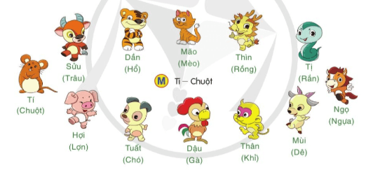

KHÁM PHÁ
12 CON GIÁP
Hỏi nhanh - đáp gọn

Slide 3
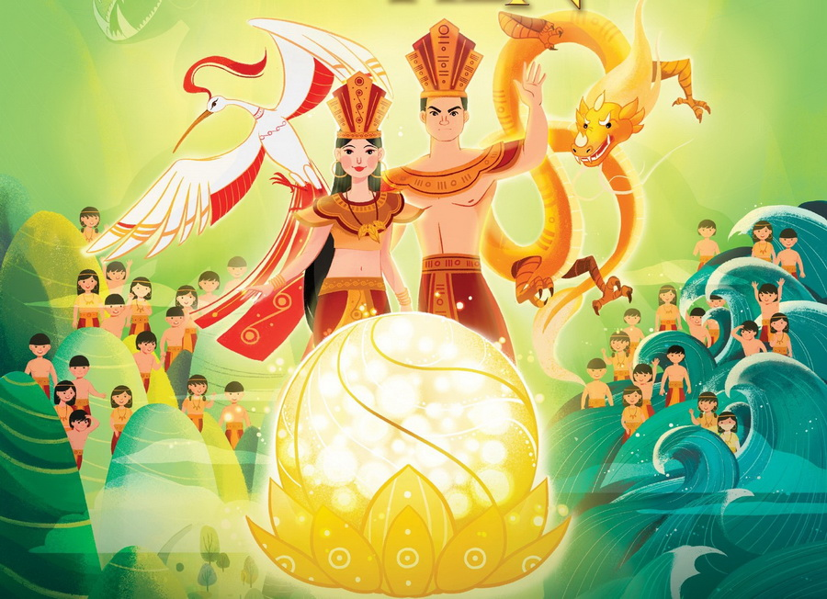


Con giáp nào thường gắn liền với hình ảnh mạnh mẽ, thở ra lửa?
Thìn –Rồng

Slide 4
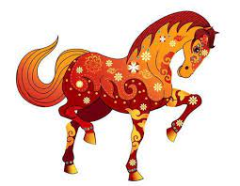
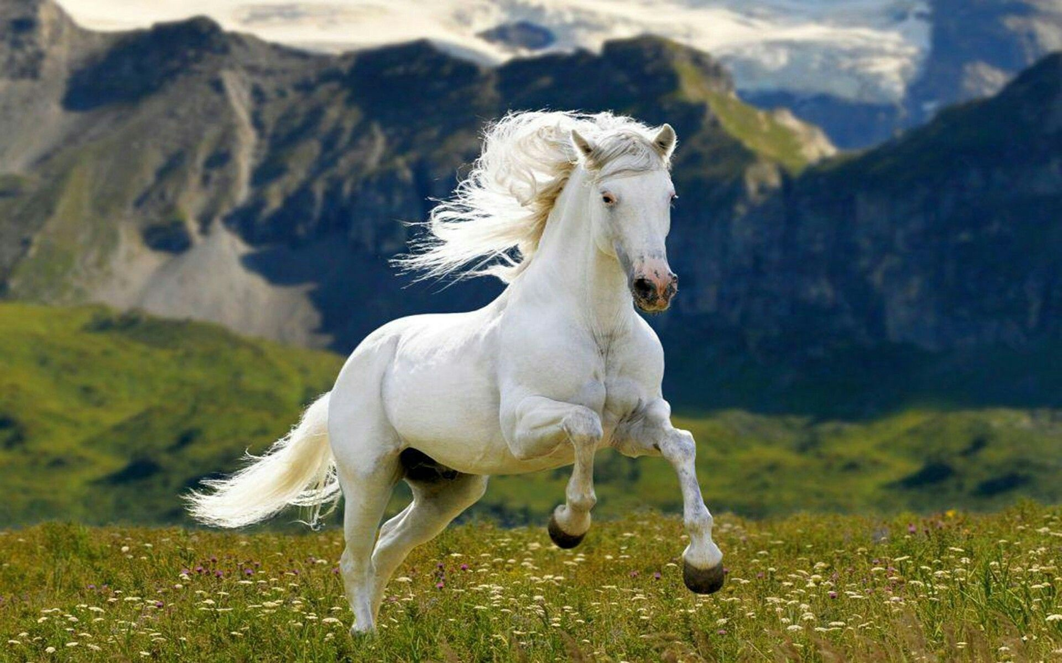
Tuổi Ngựa là sinh năm gì?
Năm Ngọ

Slide 5
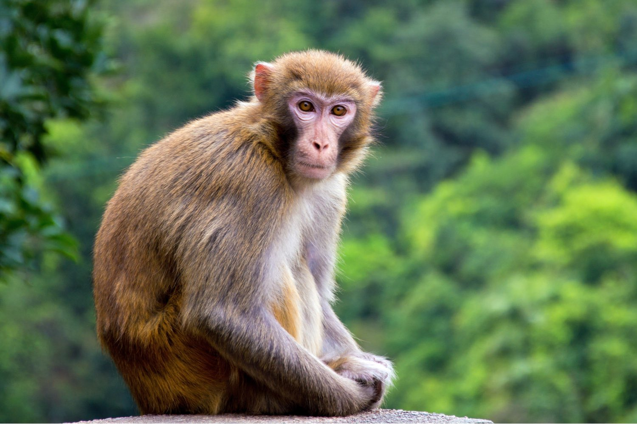
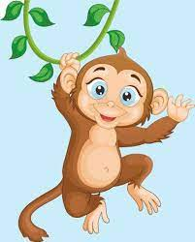
Con khỉ
Thân là chỉ con vật nào trong 12 con giáp ?

Slide 6
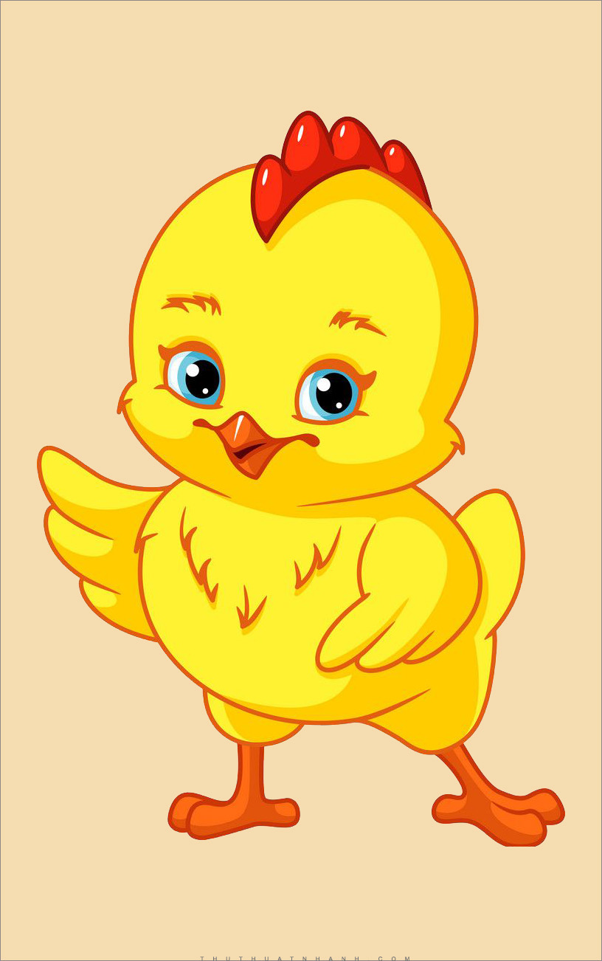
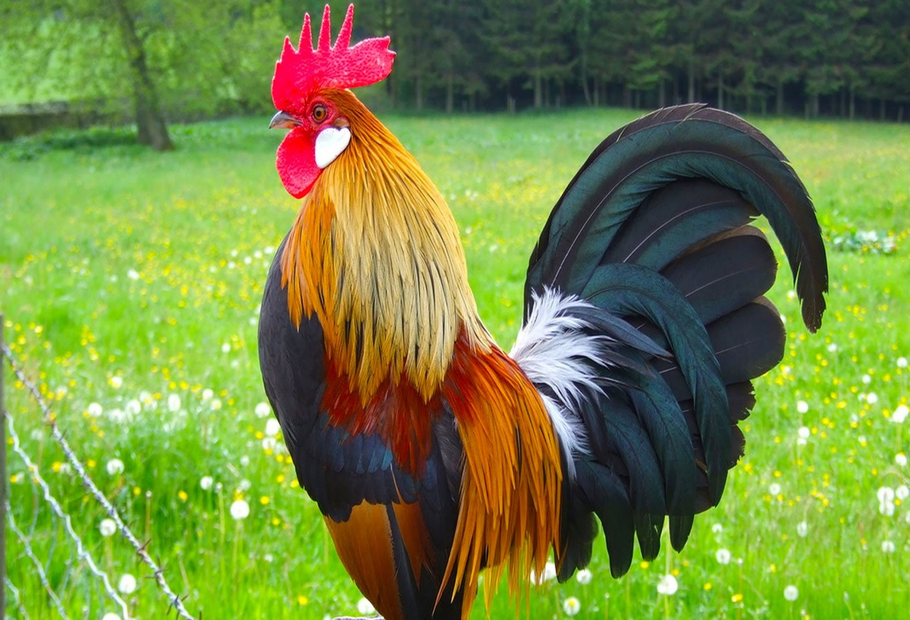
Tuổi Dậu
Gà là chỉ tuổi nào trong 12 con giáp?

Slide 7
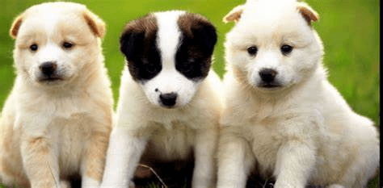


  “Con vật nào trung thành, gần gũi với con người?”

Slide 8

Tí – chuột; sửu – trâu;
dần – hổ; mão – mèo;
thìn – rồng; tị – rắn;
ngọ – ngựa; mùi – dê;
thân – khỉ; dậu – gà;
tuất – chó; hợi – lợn.

Slide 9
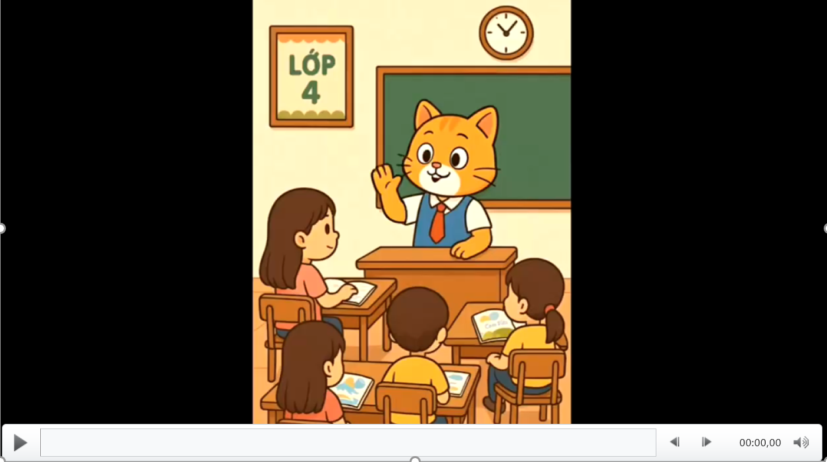
VẬN DỤNG
Sau tiết học, em đã biết được điều gì?
- Tổ chức trò chơi:
“Ghép tuổi – Ghép đặc điểm”

Slide 10
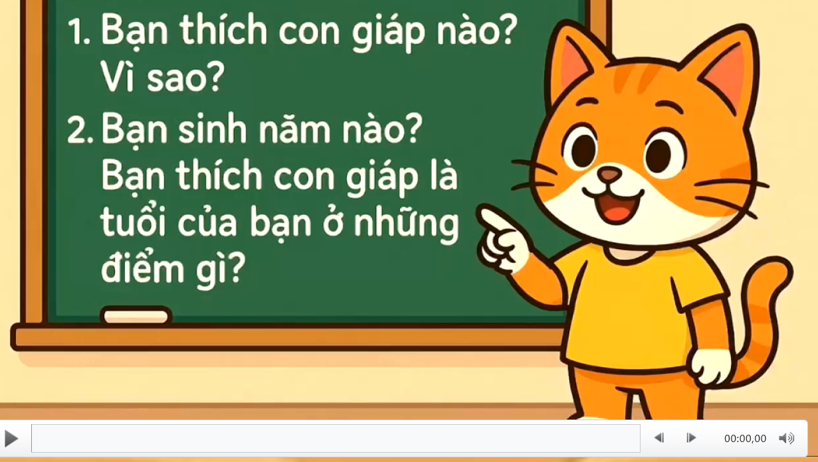
Thứ Hai ngày 22 tháng 9 năm 2025
Tiếng Việt
Góc sáng tạo: Em tuổi gì?
Câu 3: Viết đoạn văn (hoặc 4 – 6 dòng thơ) theo một trong hai nội dung sau:
a) Con giáp mà em thích.
b) Con giáp là tuổi của em.
Hãy trang trí bài viết bằng tranh hoặc ảnh con vật đó.

